Slide 1
«
Внешняя политика СССР во второй половине 1930-х гг»
Разработала:
учитель истории и обществознания высшей категории,
МАОУ Гимназии №1 им А.С. Пушкина
г . Южно-Сахалинска
Самарина Ирина Вячеславовна

Slide 3
«
Тема:
Внешняя политика СССР во второй половине 1930-х гг»

Slide 4
Главные устремления Германии, Японии и Италии в борьбе за мировое господство

Slide 5
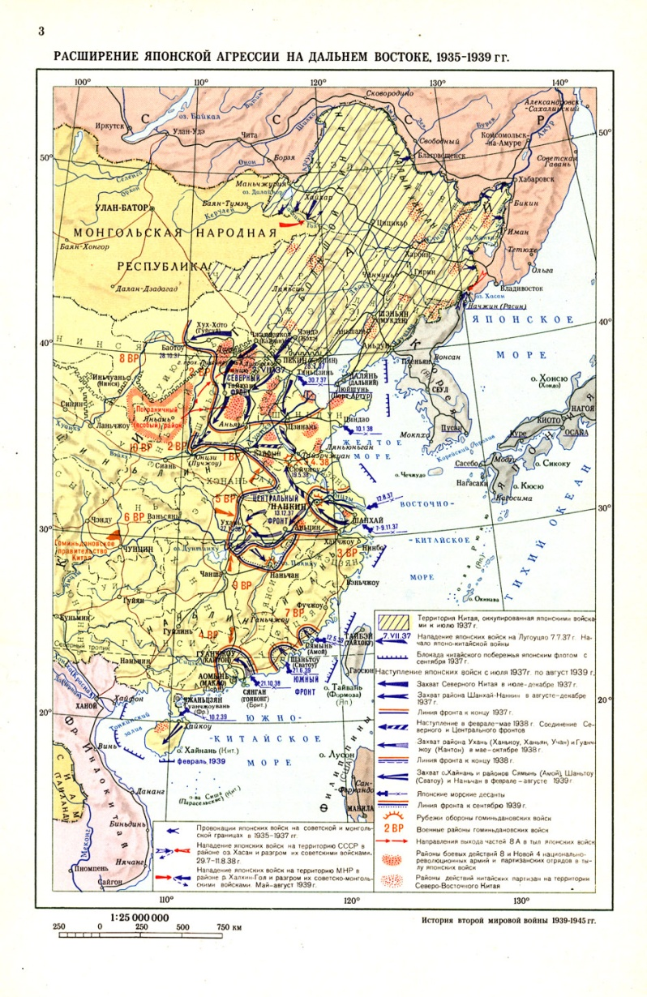
Обострение обстановки на Европейском континенте
25 октября 1936г. Германия и Италия оформили Берлинским соглашением союз под названием «Ось Берлин – Рим».
Продолжением этой политики стало подписание 25 ноября 1936г Германией и Японией «Антикоминтерновского пакта».
В 1937г. к пакту присоединилась фашистская Италия.

Slide 6
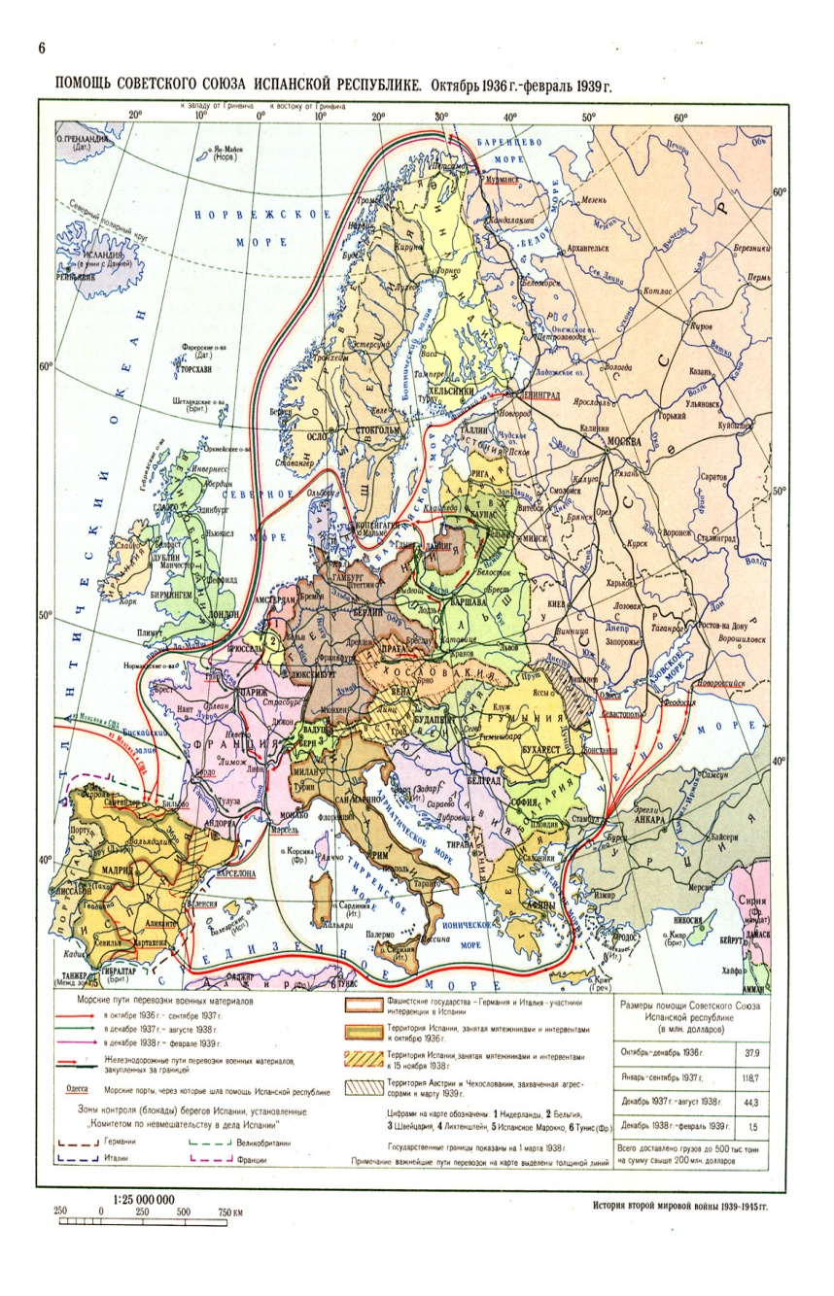
Гражданская война в Испании
Испанская республика пала. Испания присоединилась к «Антикоминтернов-скому пакту».
В 1936г. началась гражданская война в Испании. Германия и Италия участвовали в интервенции против республиканской Испании.
СССР сначала поддерживал позицию «невмешательства», затем стал оказывать помощь республиканцам.

Slide 7
Политика «умиротворения» агрессора
В 1938г. Великобритания с Германией подписали декларацию о ненападении. Аналогичную декларацию подписала Франция с Германией.

Slide 8
Футбольный матч Англия – Германия 1938 г
На фо -то футболисты английской сборной вскидывают руки в нацистском приветствии во время исполнения национального гимна Германии.

Slide 9
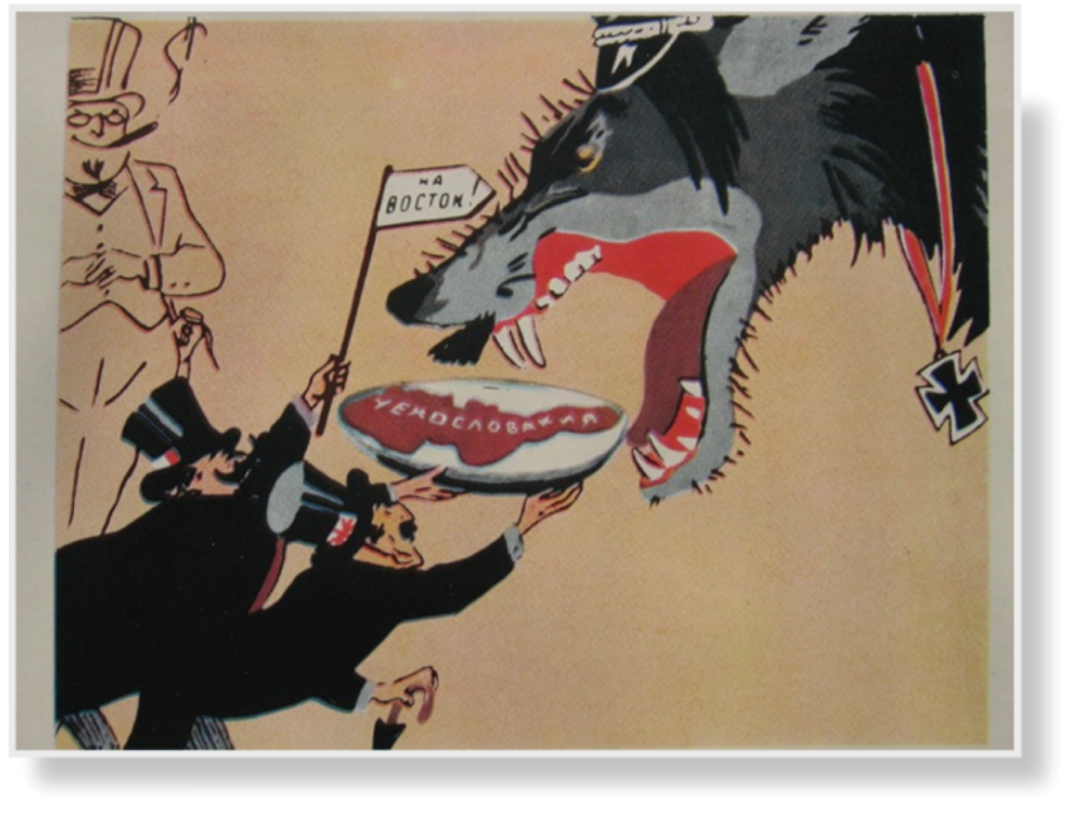
Мюнхенское соглашение 1938г
Мюнхенский сговор вновь поставил СССР в положение международной изоляции, практически сводя на нет усилия по созданию действенной коллективной безопасности.
Участники соглашения с лево на право: Чемберлен , Даладье, Гитлер, Муссолини
29 сентября 1938г. Германия на переговорах в Мюнхене добилась согласия Великобритании и Франции на отторжение от Чехословакии Судетской области, а в марте 1939г.оккупировала всю территорию этой страны.
Карикатура Кукрыниксы « Мюнхенский сговор»

Slide 10
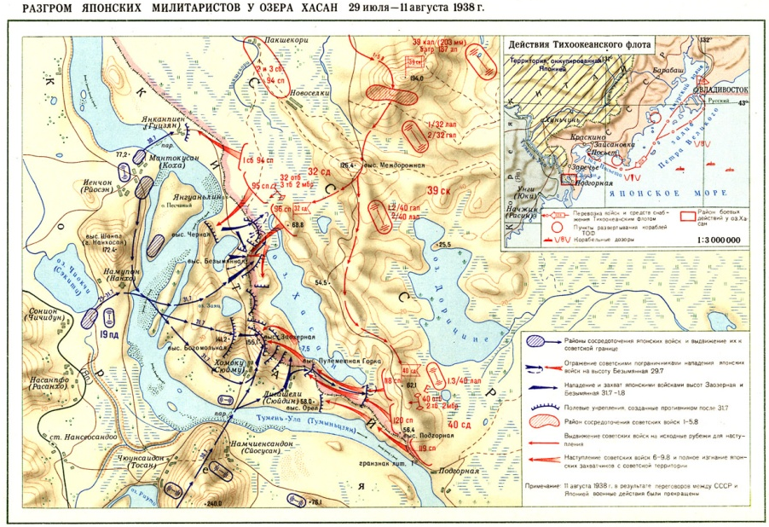
Укрепление безопасности на Дальнем Востоке
Захватническая политика Японии создала второй очаг напряженности и угрозы войны.
В июле 1938г японские войска у озера Хасан силами пехотного полка выбили с высот Безымянная и Заозерная советских пограничников.
Ответным ударом части Красной Армии освободили высоты. В августе конфликт был урегулирован.

Slide 11
Укрепление безопасности на Дальнем Востоке
В мае на монголо-маньчжурской границе в районе реки Халхин-Гол шли широкомасштабные боевые действия с участием с обеих сторон стрелковых дивизий , танковых бригад и авиации.
Частями Красной Армии командовал комкор Г. К. Жуков. Потери японцев составили более 18 тыс. чел. Советско-монгольских - 2,4 тыс. чел. Военные действия завершились в сентябре 1939 г.

Slide 12
Советско-германский пакт о ненападении
Советское правительство 17 апреля 1939г. внесло предложение о заключении англо-франко-советского договора о взаимопомощи. Гитлер стремился не допустить заключения этого договора.
Немецкая делегация ждет перерыва в англо-франко-советских переговоров в приемной Молотова.
(английская карикатура)

Slide 13
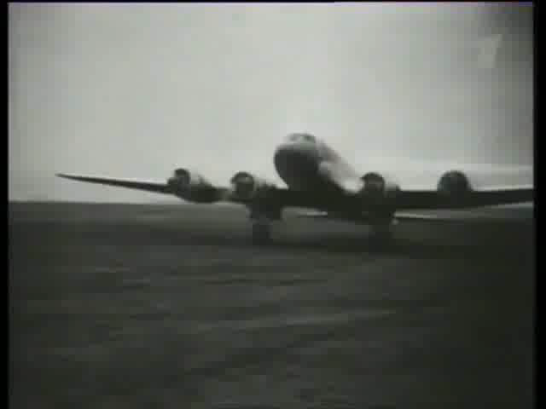
Документальная хроника https://youtu.be/K64_ZkkBCCM

Slide 14
Заключение советско-германского договора о ненападении 1939г

Slide 15
«
Домашнее задание
?? ?&&19 пересказ
Письменно ответить на вопрос 4

Slide 16
«
У меня были трудности , не все успел
Было много нового у меня многое получилось
Мне было интересно и все получилось, хочу знать больше.

Slide 17
Источники информации
Литература
1) История России. 10 класс. В 3-х частях. /Горинов М.М., Данилов А.А., Моруков М.Ю., и др./Под ред. Торкунова А.В. М.: Просвещение, 2016. 175 с.
2) Всеобщая история к 19- нач. 21 веков: учебник для 11 класса. Углубленный уровень / Н.В. Загладин. М.: ООО «Русское слово-учебник», 2019. 416 с.
3) Канун и начало войны: Документы и материалы. Л., 1991. С.137-138.
Интернет-ресурсы
https://youtu.be/K64_ZkkBCCM
https://my-ussr.ru/soviet-posters/prewar-period/150-posters-of-the-ussr-during-the-prewar-period-external-and-internal-threats.html
http://media.ssu.samara.ru/editions/history/uchebnie/ussr_1930/su_main/su_se/se_pages/se_page1.html
http://hamster02.narod.ru/index3.html
https://ege59.ru/2017/01/25/vneshnyaya-politika-sssr-v-30-e-gody/
https://topwar.ru/32405-sovetsko-germanskiy-dogovor-o-nenapadenii-ot-23-avgusta-1939g-chast-1.html

